Slide 1
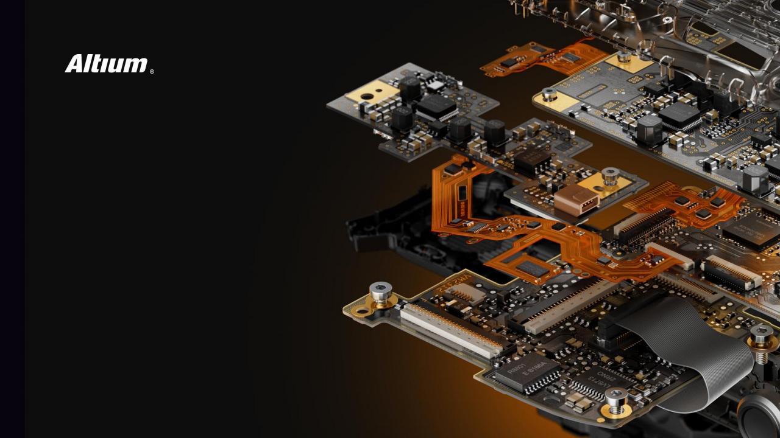
Altium Designer 简介
JHP 硬件工作室
杜工

